Slide 1

Coaching Kurs
Atmung
Erstellt von Pascal Colmaire, übersetzt von Gunter Stangl
Pascal Colmaire – FITA Development & Education Director
Notes:
When we speak about ‘breathing’ we mean the deviation that takes place in the subconscious, regular cyclic activity of human breathing. These ‘breathings’ take also place subconscious, but they can be trained for special activities, such as in archery.

Slide 2


Atmung
Vorteile beim Bogenschießen
Konzentration
Hilfe im Hier und Jetzt zu sein bei der gerade anstehenden
Tätigkeit
Aufmerksamkeit
Erleichterung des internen Modus
Entspannung
Regulieren des internen Stresses
Rhythmus
Tempo der Aktion steuern
Erinnern / Score / Checkliste
Hilfe beim Beachten aller Sequenz-Schritte
Physiologie
Im Hinblick auf das Zustandekommen von Anstrengung und exakte Ausführung / Bemühen um Stabilität
Pascal Colmaire – FITA Development & Education Director
Notes:
Quite self explanatory
Reminder / Score / Checklist: due to the association between the breath and the different steps of the sequence, the shots are always executed according to the same pattern
Physiology : The breathing sequence must be built in respect of the physiological rules of efforts production and also to provide as much stability as possible while aiming.

Slide 3
BREATHING
Atem-Sequenz
Ziel = die eben genannten Vorteile zu erreichen
Es werden verschiedene Atemmuster benutzt abhängig von
Der Bewegungssequenz (der Technik)
Des Schützen
  Biorhythmus / Mentale Tagesverfassung
  Physischer Zustand(Müdigkeit,…)
  Mentale Belastung(Stress,..…)
Pascal Colmaire – FITA Development & Education Director
Notes:
Also quite self explanatory
The stress can modify the shooting sequence with the introduction of sighs, longer exhales…

Slide 4
BREATHING
Identikikatation der Atemsequenz
Schwierigkeit
Es ist nicht leicht, den eigenen Atem zu beobachten, ohne die Bewegung zu ändern
Vorgehensweise
Zuerst wird der Bewegungsablauf beschrieben, dann darunter der Atemverlauf festgehalten
Pascal Colmaire – FITA Development & Education Director
Notes:
Archers are very often disturbed when they try to identify their breathing pattern. But once identified they get all the benefits listed on slide #2
Once 1 (only one) breathing motion is identified - for instance I exhale a little beat before anchoring (then hold my breath) – it is a good start to identify the rest of the breathing sequence because, you just have to:
Identify the previous breathing motion, according to this example it is probably an inhale, then the breathing motion again before (probably an exhale), and the one again before (probably an inhale) and so on….
Identify the next breathing motion, according to this example it is probably an exhale, then the breathing motion again before (probably an inhale), and the one again before (probably an exhale) and so on….

Slide 5
BREATHING
Menschliche Grundmuster
Atmen und eine Aktion starten
Atmen und eine Aktion exakt ausführen
Atmen am Ende einer Aktion
Beispiel: Einen Faden durch ein Nadelöhr führen
Pascal Colmaire – FITA Development & Education Director
Notes:
The example (in white) should help to understand the three habits in yellow. The common process to pass a thread into the eye of a needle includes:
Take a breath (inhale) at the start, i.e. moving arms together = Breathing and beginning an action
Hold the breath while striving to put the thread through the needle hole = Breathing and meticulous execution of an action
Exhale when the thread is passed through = Breathing and end of an action
As explained over the next slides, these 3 habits are found in most of the steps of the shooting sequence

Slide 6
BREATHING
Beispiele für den Atemverlauf
Atmen am Beginn einer Aktion
Einatmen, dann zu Schusslinie vorgehen;
Einatmen, dann den Pfeil aus dem Köcher ziehen;
Einatmen, dann die Sehne ergreifen;
Einatmen, dann den Bogen ins Ziel heben;
Pascal Colmaire – FITA Development & Education Director
Notes:
Self explanatory

Slide 7
BREATHING
Weitere Beispiele
Atmen beim sorgfältigen Durchführen einer Aktion
Atem anhalten während die Füsse auf beiden Seiten
der Schusslinie platziert werden
Atem anhalten während des Einlegens des Pfeils
(Sehne und Pfeilauflage)
Atem anhalten beim Platzieren von Zugfingern
und Bogenhand;
Atem anhalten beim Preset (Pre-Draw);
Atem anhalten beim Zielen
Pascal Colmaire – FITA Development & Education Director
Notes:
Self explanatory

Slide 8
BREATHING
Weitere Sequenz-Beispiele
Atmen am Ende einer Aktion
Ausatmen am Ende des Füsse-Platzierens
Ausatmen am Ende des Pfeileinlegens
Ausatmen am Ende der Positionierung der Hände
Leichtes Ausatmen am Ende des Aufziehens
(Ankerposition)
Pascal Colmaire – FITA Development & Education Director
Notes:
Self explanatory

Slide 9
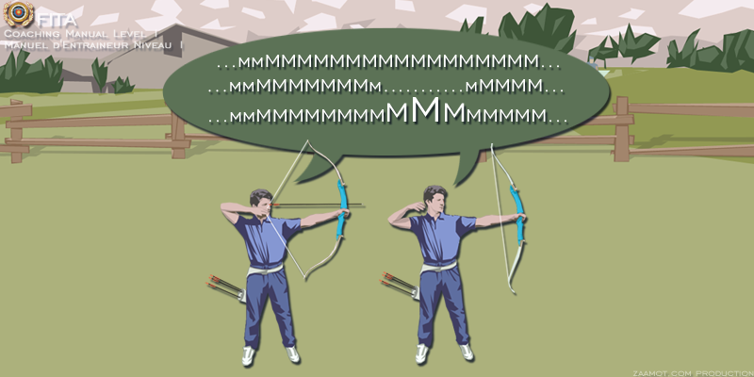
BREATHING
Atemregeln
Für die Hauptaktion voller Auszug, Extension, Zielen…
Luftreserve in den Lungen ist notwendig, aber die Lungen dürfen nicht voll sein!
Atem anhalten ohne zu pressen
Halte deinen Atem während der Hauptaktion an ohne den Kehlkopf zu blockieren
Atmen beim Follow-Through
Halte die selbe Atembewegung
Mit leichtem Summen kann man das Ausatmen für den Trainer hörbar machen!
Pascal Colmaire – FITA Development & Education Director
Notes:
The illustration is related to the last (3rd) rule. This exercise is also introduced in the Continuity/Follow-through set of slides. Your student must emit a throat sound, like “MMmmmmmmm…”
Start the sound with aiming, strive to keep the same volume and note all way through the end of the shot – See line #1 of the speech bubble
There should be no break as in line #2 of the speech bubble – Probably the archer does not stop the breath only, but also some other activities (mental, physical…)
Also there should not be any intensity increase as in line #3 of the speech bubble – Probably the release is too much provoked

Slide 10
Danke für Deine Aufmerksamkeit
Nun ist es Zeit, Fragen zu stellen!
Pascal Colmaire – FITA Development & Education Director

